Slide 1
Sprint nº3
Proyecto Clip Money

Slide 2
Indice
.Nueva Página Principal.
.Sección de Operaciones.
.Servicio de Giro y Transferencia.
.Api y Giro al Descubierto.

Slide 3
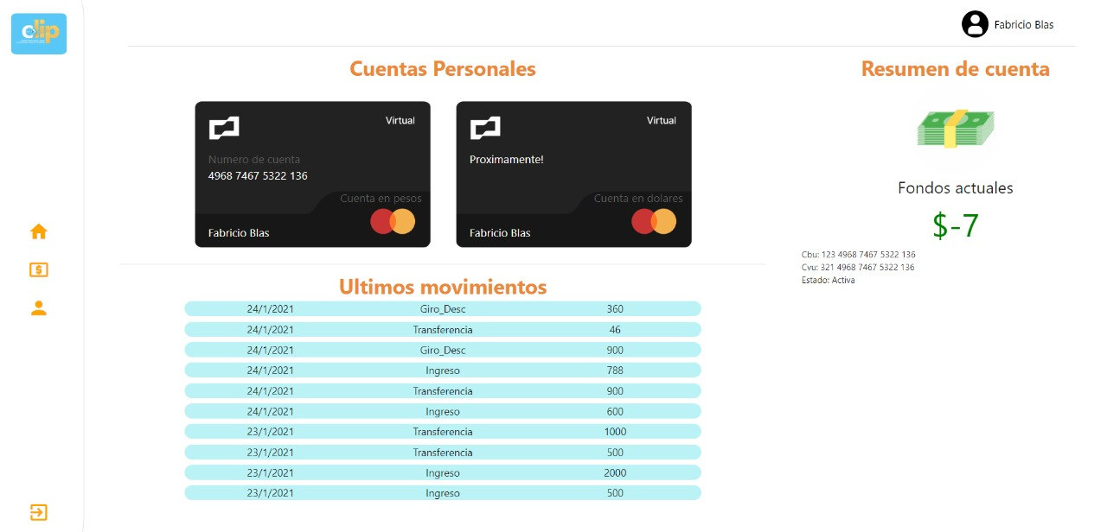
Nueva Página Principal

Slide 4
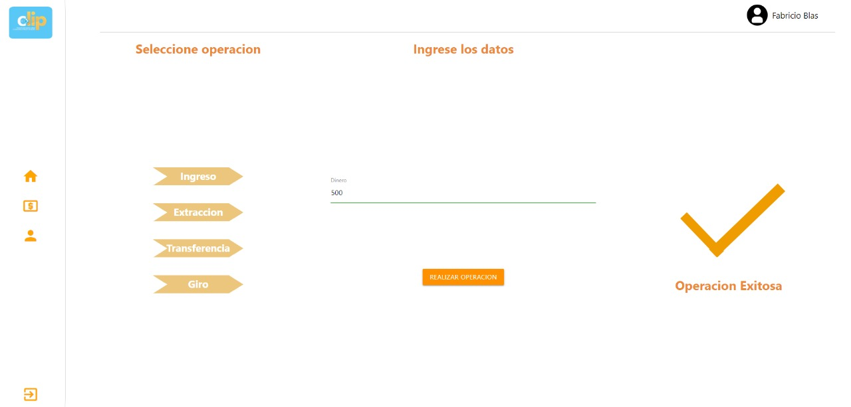
Sección de operaciones

Slide 5
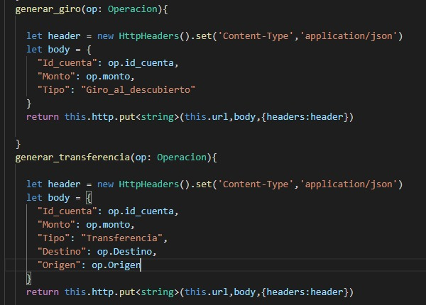
Servicio de giro y transferencias

Slide 6
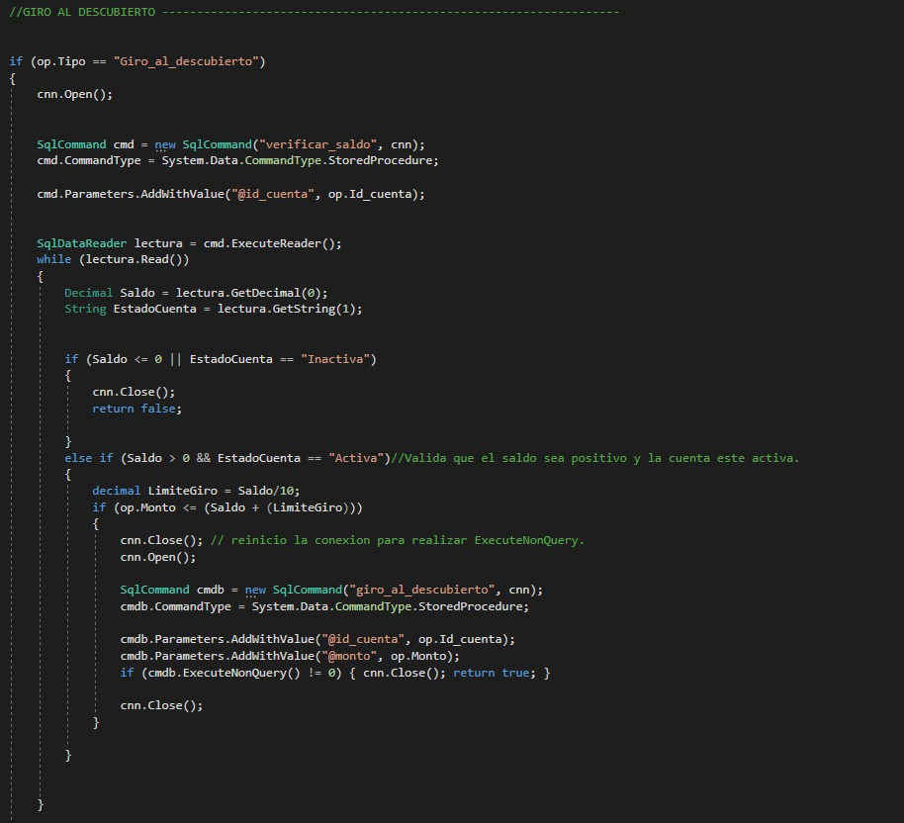
api giro al descubierto

Slide 7
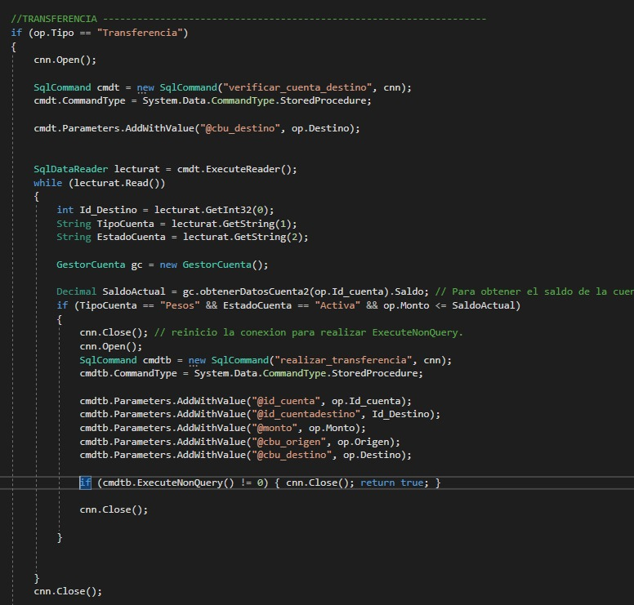
api transferencia

Slide 8
Fin

